Slide 1
우주궤도역학 Term Project 2
세종대학교
항공우주공학과
18011163 임형구

Slide 2
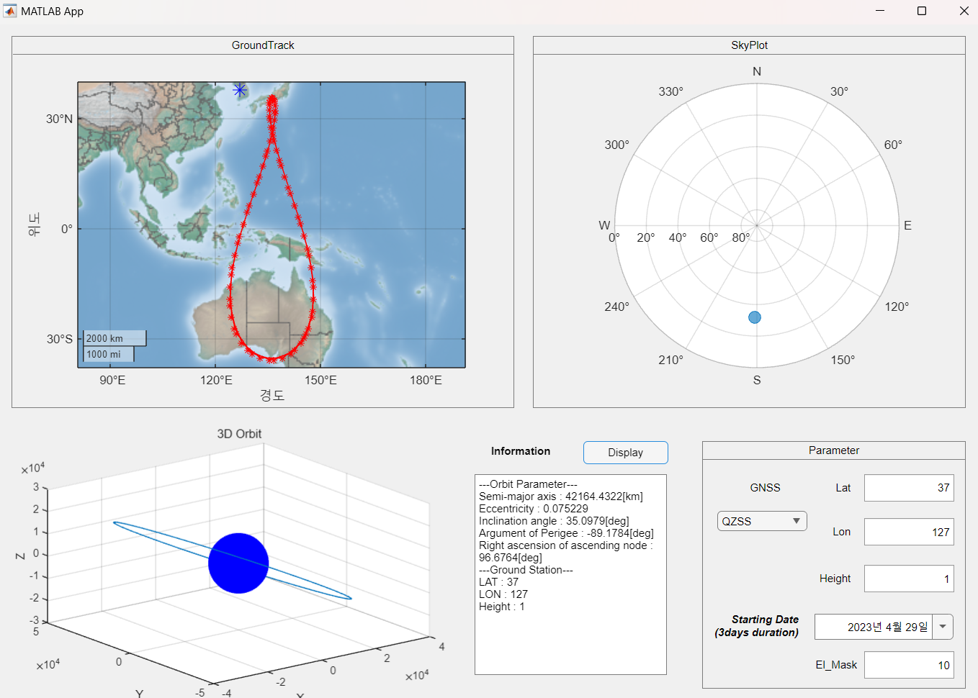
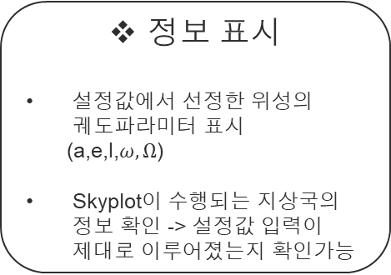
UI 구성
Sky Plot
Elevation 보다 고도가 낮을 경우 표시하지 않음
Ground Track
위성의 위도 경도상 궤적을 표시
설정값 입력
지상국 위치
위도 경도 고도입력 가능
Plotting 시작날짜 (72시간)
해당 위성의 3일 기간 궤적
GNSS 선정 가능
GPS/QZSS/BDS 중 택1
3D Orbit Plot
ECI frame 기준 가시화
매시간마다 표시하였다.
단위는 [km]
정보 표시
설정값에서 선정한 위성의 궤도파라미터 표시
(a,e,I,$ω,Ω$)
Skyplot이 수행되는 지상국의 정보 확인 -> 설정값 입력이 제대로 이루어졌는지 확인가능

Slide 3
코드 구성
UI 내부 전역함수 구성
전역함수 명 | 역할
GNSS_Select() | 선택된 GNSS를 ‘nav.mat’으로부터 불러와 각 변수에 맞게 입력한다.
Init() | 초기 세팅 및 변수선언 역할 선택된 날짜 기준 3일기간 시간설정 입력이 없는 경우 기본값 (세종대학교 충무관 지상국) 설정 역할
Orbit() | Perifocal/ECI/ENU/Az,El,R 계산역할 및 계산 데이터 저장
g_plot() | Ground Track 가시화 역할
s_plot() | Sky Plot 가시화 역할
orbit_plot() | ECI 좌표계 기준 3D 궤도 가시화 역할
text() | 위 정보와 관련된 값들을 log로 표시 역할
코드 구성
내부 전역함수 선언으로 UI 코드 체계화하였다.
Init(),Orbit() 함수와 가시화 함수를 분할하여 상황에 필요한 함수만 작동하도록 설계하였다.
1시간 간격으로 위성의 데이터를 저장하였다.
지상국의 위치와 시뮬레이션 날짜를 사용자가 정의할 수 있다.
설정한 시간으로부터 3일동안의 궤적을 가시화하였다.

Slide 4
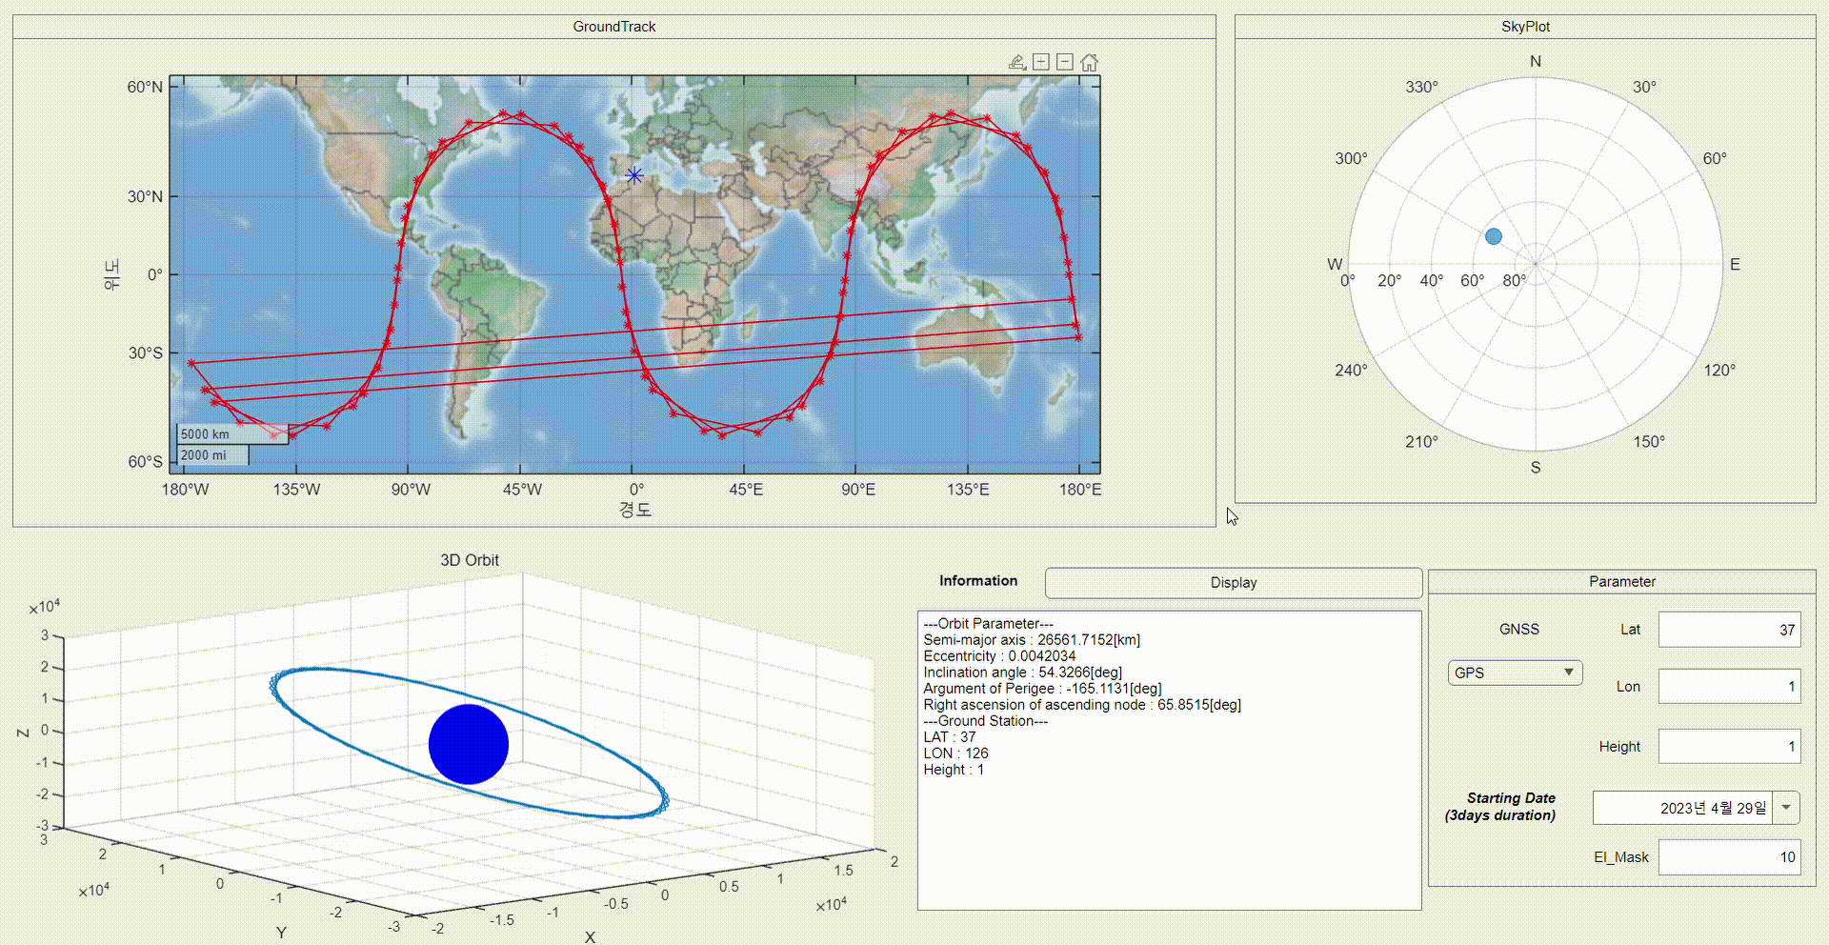
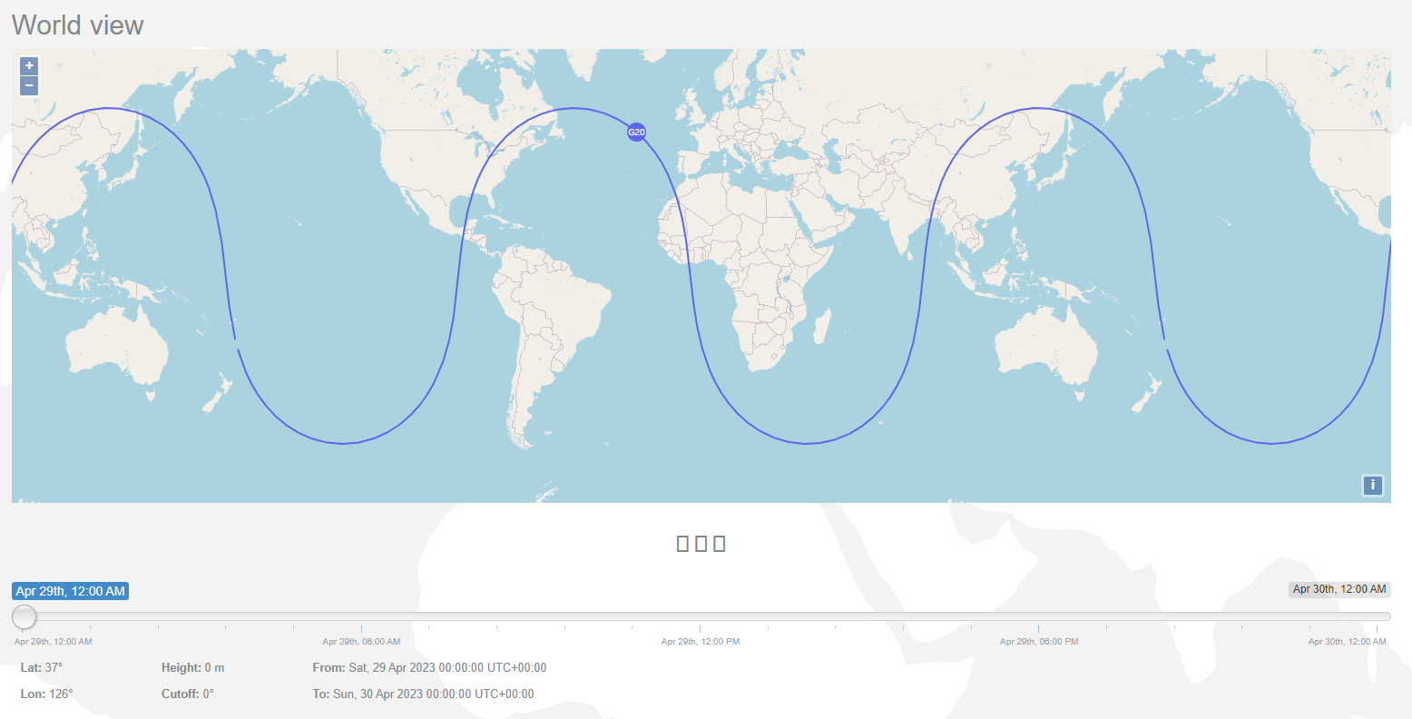
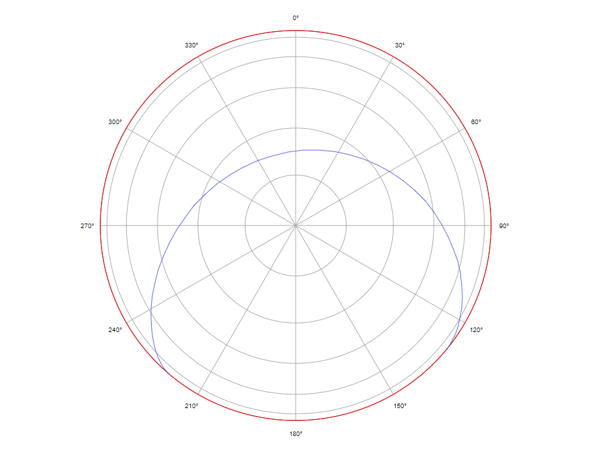
GPS 데이터 검증
GUI
Trimble GNSS Planning 사이트 비교
Contents | Parameter
지상국 | 위도:37/경도:126
날짜 | 2023.04.29
위성 | GPS G20

Slide 5
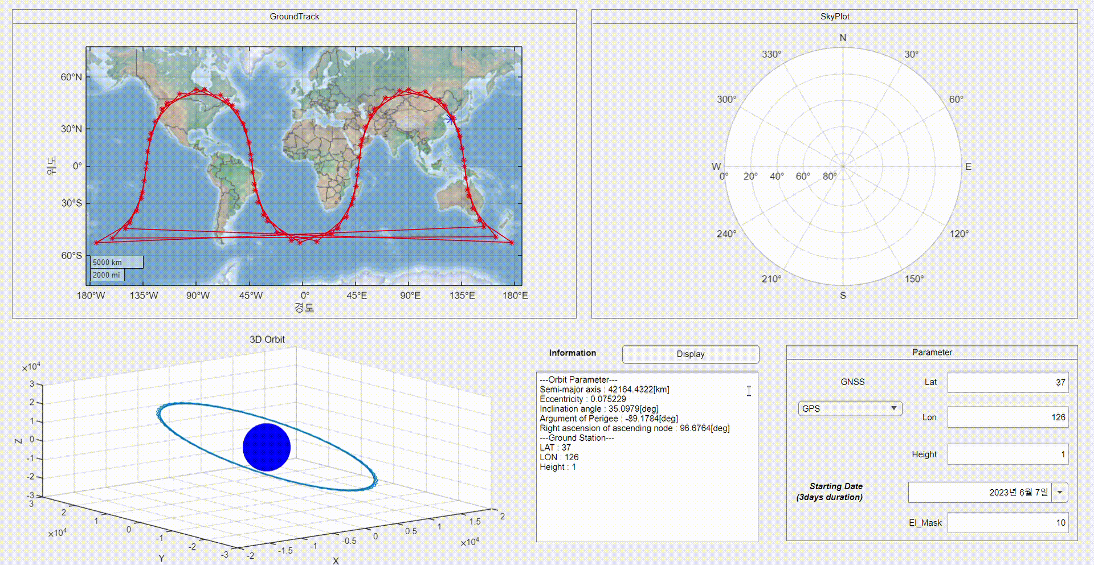
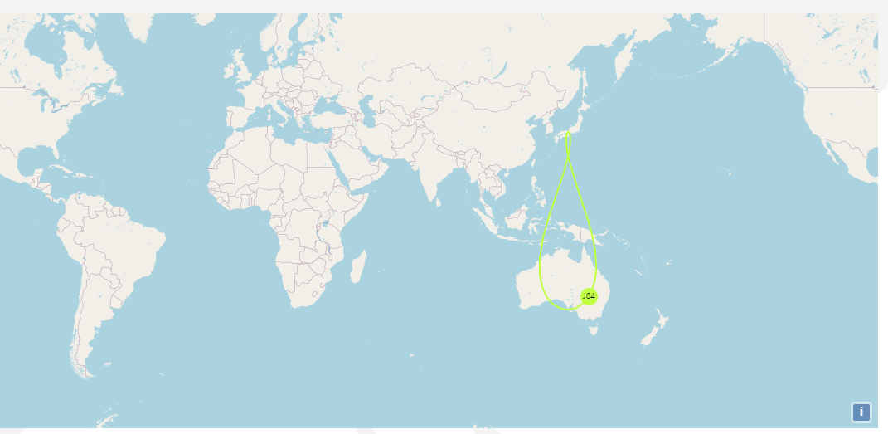
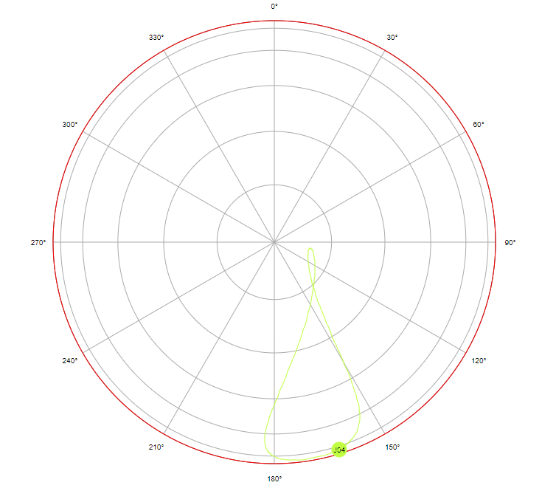
QZSS 데이터 검증
GUI 영상
Trimble GNSS Planning 사이트 비교
Contents | Parameter
지상국 | 위도:37/경도:126
날짜 | 2023.06.07
위성 | QZSS J04

Slide 6
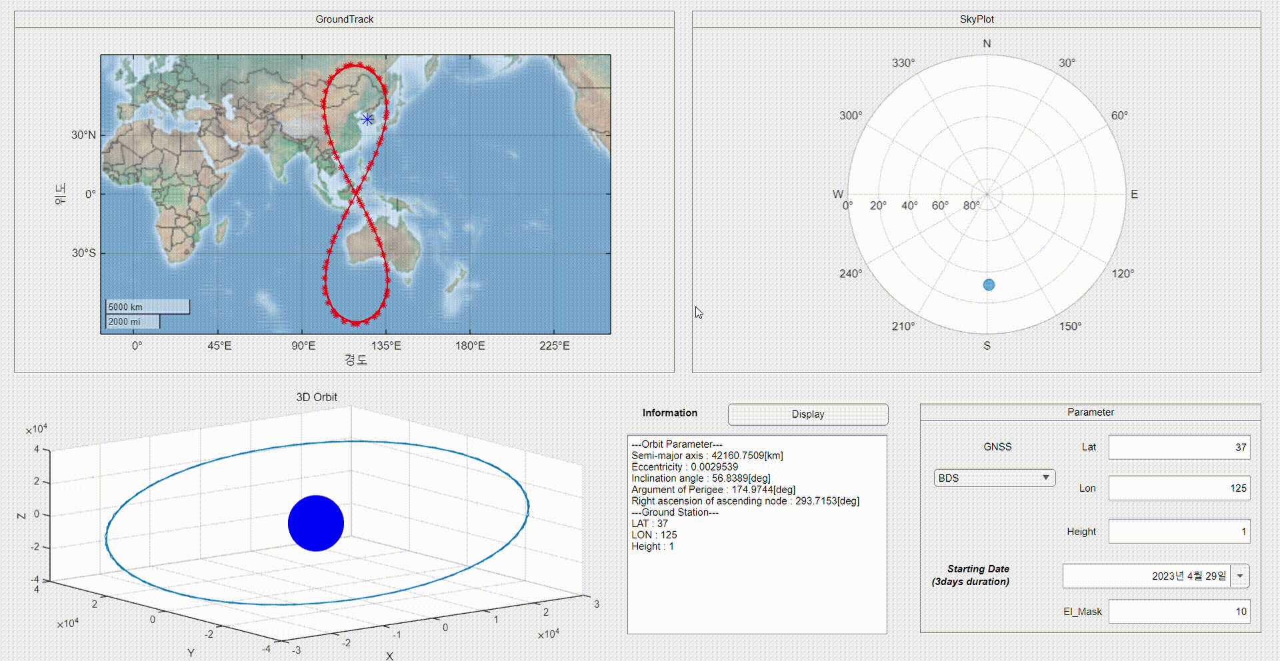
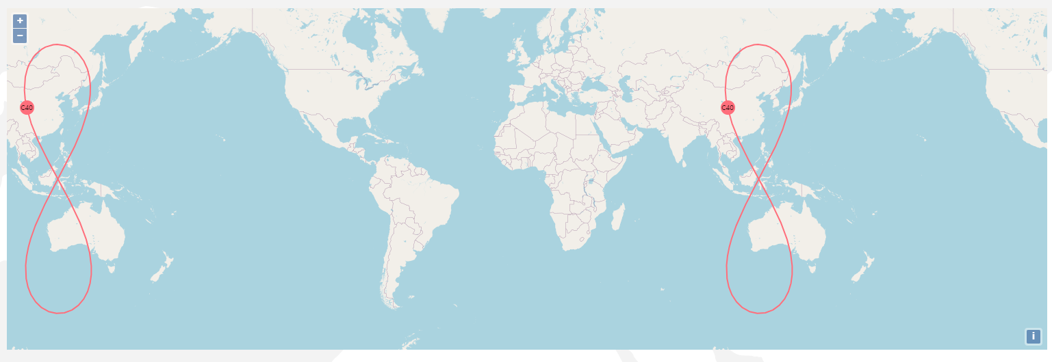
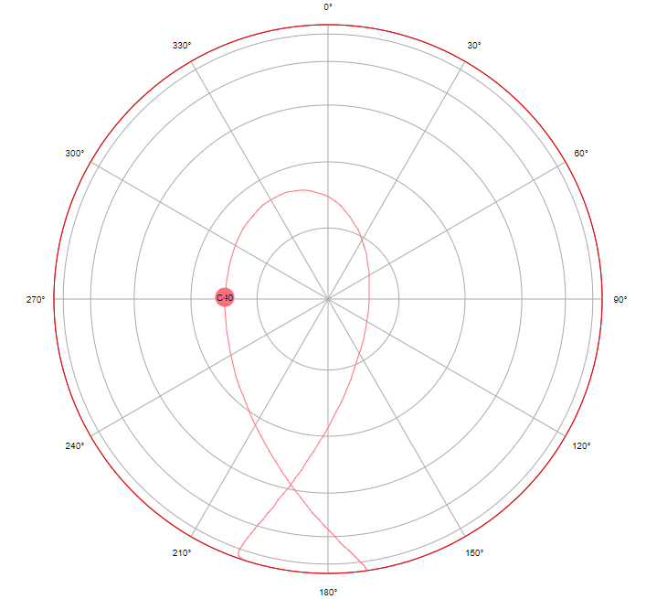
BDS 데이터 검증
GUI 영상
Trimble GNSS Planning 사이트 비교
Contents | Parameter
지상국 | 위도:37/경도:126
날짜 | 2023.04.29
위성 | BDS C40

Slide 7
감사합니다
한학기 동안 수고 많으셨습니다.

